Slide 1
Примери добре праксе
Конкурс:,,Магија је у рукама наставника“
Наставник Олга Урошевић
ОШ ,,Иво Андрић“,Београд

Slide 2
О настави на даљину
Након затварања школа услед пандемије новим Корона вирусом,нашла сам се пред професионалним изазовом на који начин ћу својим ученицима организовати наставу на даљину.
Одлучила сам да наставу српског језика, који предајем, реализујем радом у Гугл учионици (Google classroom).
Платформа Гугл учионица ми се учинила као најједноставнија за приступ и учење.
У учионици сам радила са шест одељења шестог , седмог и осмог разреда.
Са ученицима сам свакодневно комуницирала путем приватних порука у оквиру платформе и ,,огласне табле“ у учионици (Стрим секција), где су добијали сва потребна обавештења и упутства за рад.
Рад у учионици био је у корелацији са предавањима на програму РТС-а, који су ученици пратили, као и са школским блогом.
У раду са ученицима сам користила различите интернет садржаје и апликације, ппт презентације,наставне листове и друге материјале које сам им постављала у учионицу .

Slide 3
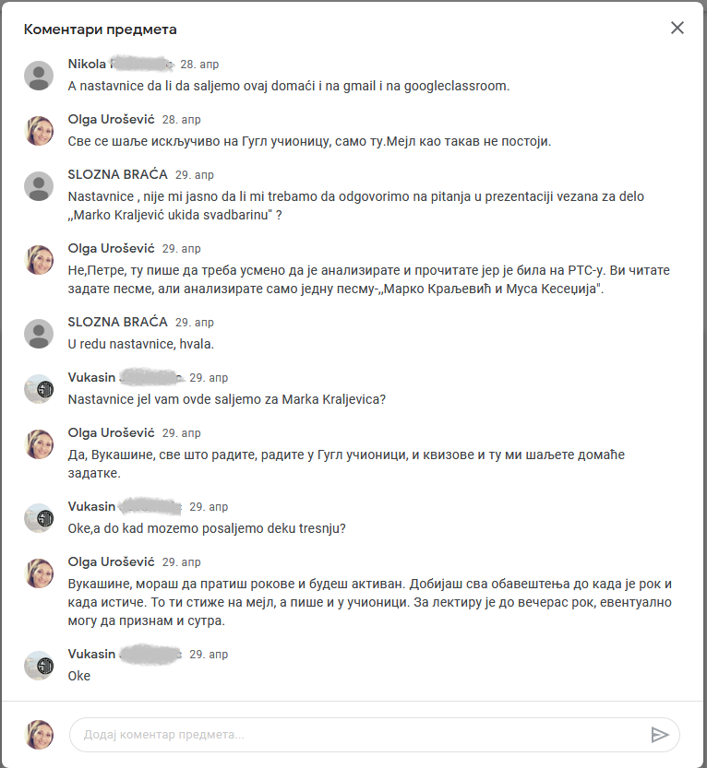
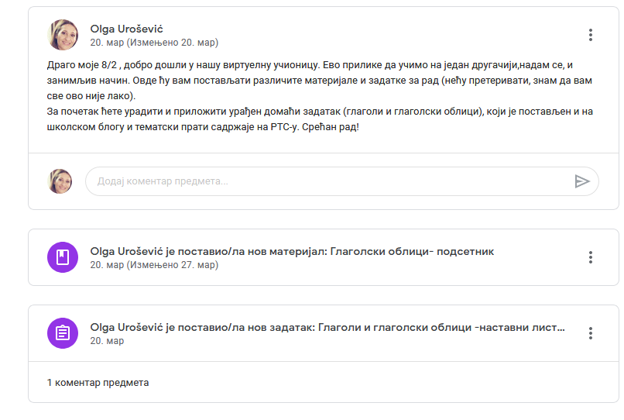
Рад у Гугл учионици
Гугл учионица је била подесна да се у њој реализују сви типови часова:час обраде новог градива, утврђивања, обнављања, вежбања и систематизације.
Ученици су добијали материјале за рад оним данима када су по распореду имали часове српског језика и књижевности, а комуникација са њима је била свакодневна.
Ученици су међусобно сарађивали,постављали питања, коментарисали постављене задатке, давали сугестије, објашњавали недоумице и комуницирали са поштовањем и са наставником и са друговима.

Slide 4
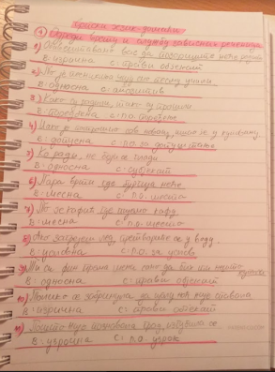
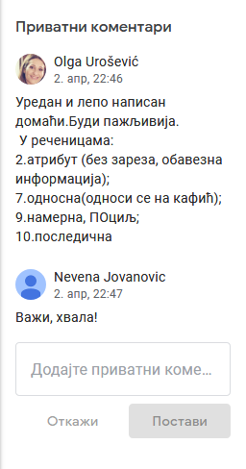
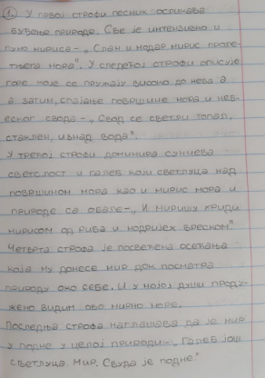
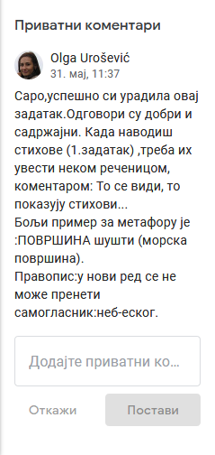
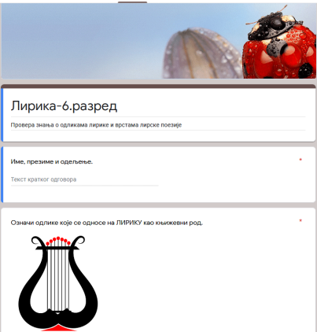
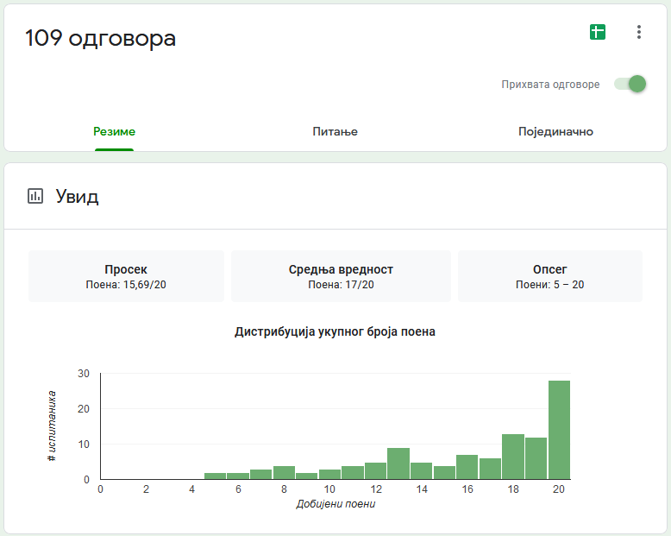
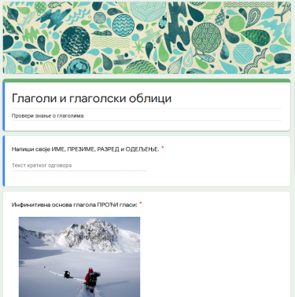
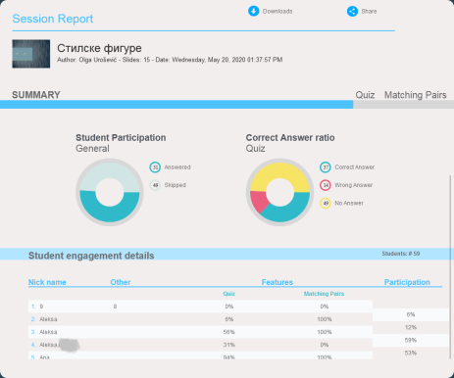
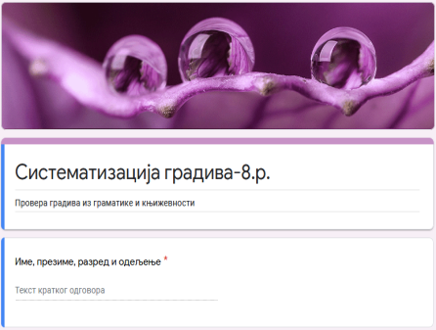
На онлајн часовима на којима су се обрађивали, обнављали, утврђивали и систематизовали садржаји из књижевности, граматике и писаног изражавање, ученици су добијали различите материјале за рад : ппт презентације, интерактивне презентације рађене у Genially апликацији ,анимиране презентације прављене у Powtoon веб-алату, видео-записе са Јутјуба, наставне листове, Гугл упитнике и квизове урађене у апликацијама Нирпод и Каху.
Евалуација рада била је најчешће кроз квизове и писане радове које су ученици постављали у свој простор за задатак у Гугл учионици.
Повратне информације и коментаре о урађеном задатку ученици су добијали у својој онлајн учионици свакодневно након урађених задатака.

Slide 5
Неки линкови ка веб-алатима коришћеним током наставе на даљину
https://www.powtoon.com/s/ciNgqnKa29L/1/m
https://view.genial.ly/5ec3ec9d8e243b0d5a33f9e4/horizontal-infographic-lists-podne-ovan-duchi
http://linoit.com/users/Olga76/canvases/%D0%92%D0%B5%D1%81%D1%82
https://share.nearpod.com/vsph/82mjHPLVLu
https://view.genial.ly/5eb9e1d17792c20d1661a6a5/presentation-poezia-za-shestake
https://youtu.be/a8upttbBpJU

Slide 6
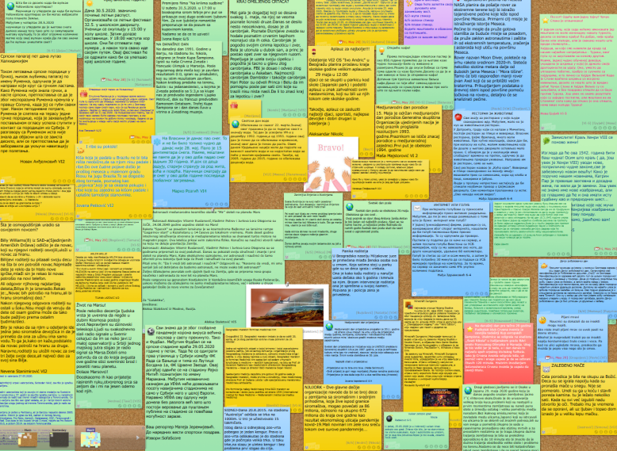
У Гугл учионици сам током маја у три одељења шестог разреда реализовала и часове Научног новинарства.
На часовима током године ученици су научили основне облике новинарског изражавања, па смо један час искористили да пишемо вест. Ученици су били у улози креативних новинара.
Ученицима је у учионицу постављен линк до презентације која је као подсетник и идеја за рад направљена у интерактивној Genially презентацији.
У презентацију је постављен линк до лепљиве табле у Lino.it апликацији где су ученици качили своје радове.

Slide 7
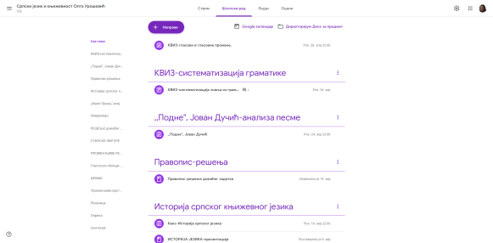
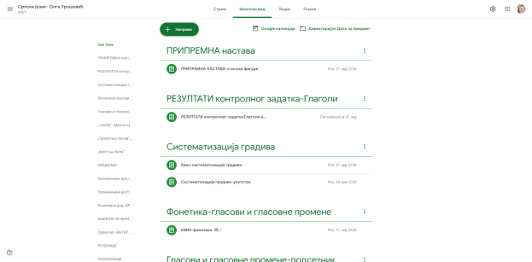
Утисци о настави на даљину
Предности
Рад у Гугл учионици се допао ученицима јер су имали различите интерактивне садржаје за савладавање градива и развијање вештина учења.
Овај дигитални начин рада близак је њиховој генерацији и забавнији од рада у класичној учионици.
Омогућава развој дигиталних компетенција и ученика и наставника.
Ученици су могли наставни материјал да прилагоде свом темпу рада и да самостално раде на рачунарима или паметним телефонима, контролишући процес учења.
Омогућена је ангажованост свих ученика и активна усмереност на учење.
У Гугл учионици садржаји су веома прегледно поређани и организовани у фасцикле и ученик редовно добија обавештења о задацима које треба да уради и роковима.
Недостаци
Тешкоћа је била у томе што је требало времена док су ученици савладали како ће материјале постављати у Гугл учионицу.
Неки ученици нису били технички опремљени за овај вид наставе на даљину.

